Slide 1


Slide 2

Загадочные истории поселка Тихменево
Работу выполнили учащиеся Тихменевской школы
Олеся Соколова
Дмитрий Кириллов
Виктория Серова
Руководитель
Бибик Элиф Анатольевна
Глебово 2017

Slide 3
Цель исследования:
Увеличить внутренний туристский поток посредством использования культурно-природного потенциала п.Тихменево и с.Раздумово
Задачи:
Ознакомиться с объектом исследования – п.Тихменево и с.Раздумово
Создать групповой турпродукт
Привлечь местное население в созданный турпродукт
Создать туристский логотип маршрута «Загадочные истории поселка Тихменево»

Slide 4
Паспорт тура
Название | Загадочные истории п. Тихменево
Маршрут | Тихменево - Раздумово
Продолжительность | 4 часа
Целевая аудитория | (6+)
Сезон | Апрель - Октябрь
Начало и окончание программы | п. Тихменево

Slide 5
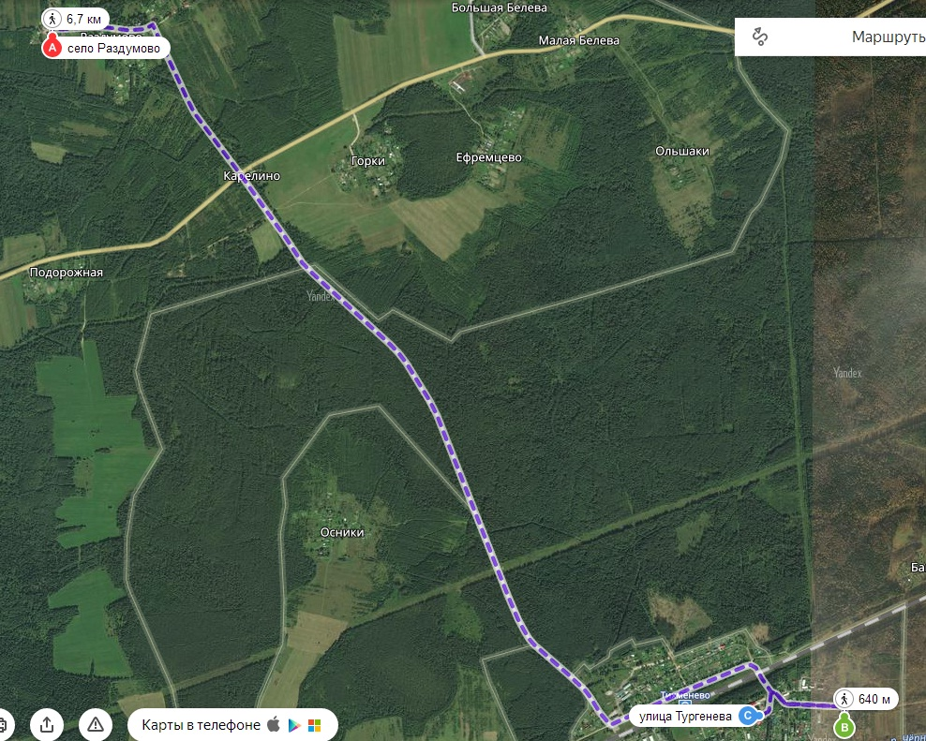
Маршрут
с. Раздумово
Усадьба Тихменева
Дендросад

Slide 6

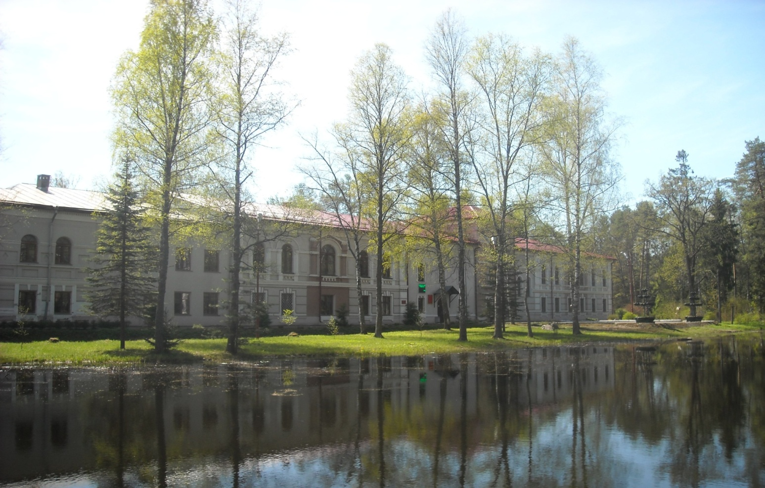
Усадьба Тихменевых

Slide 7

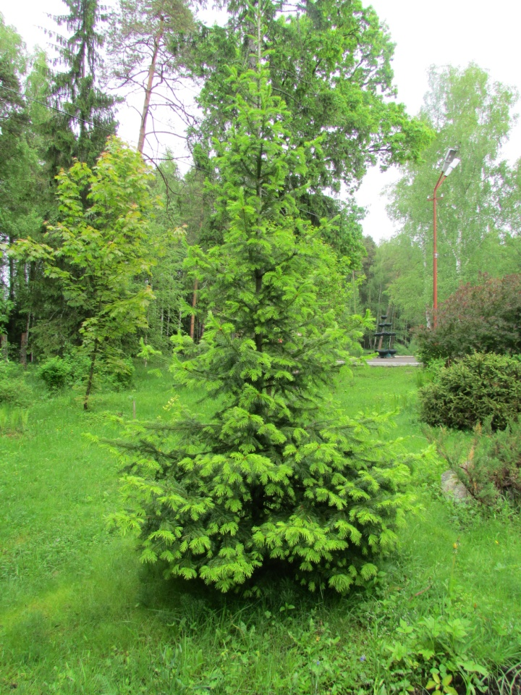
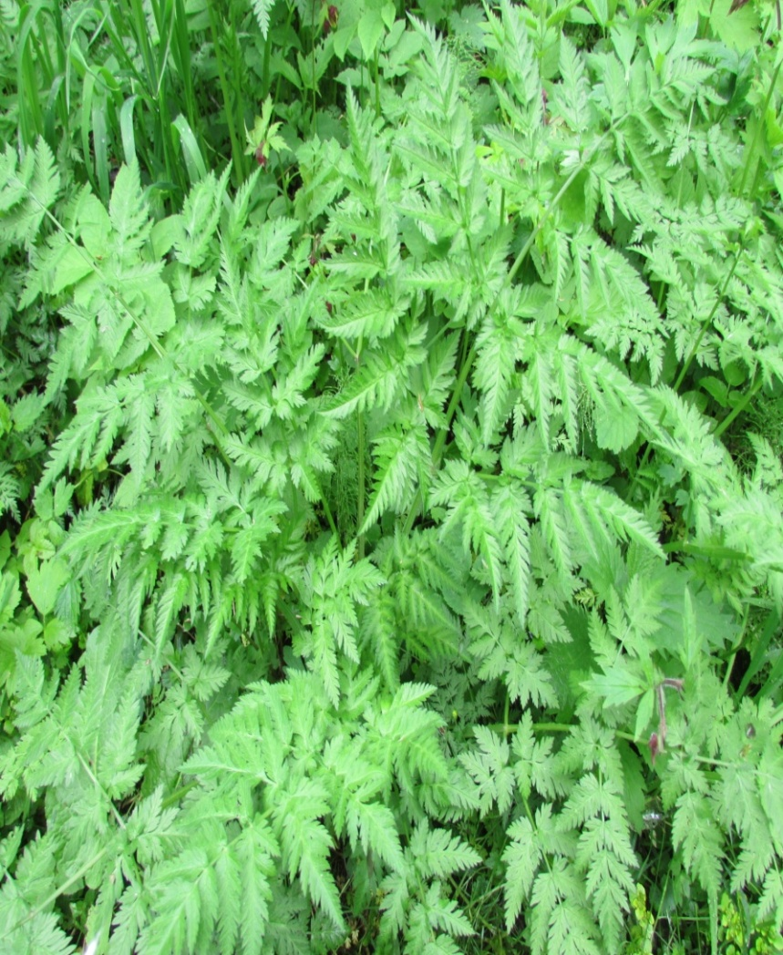
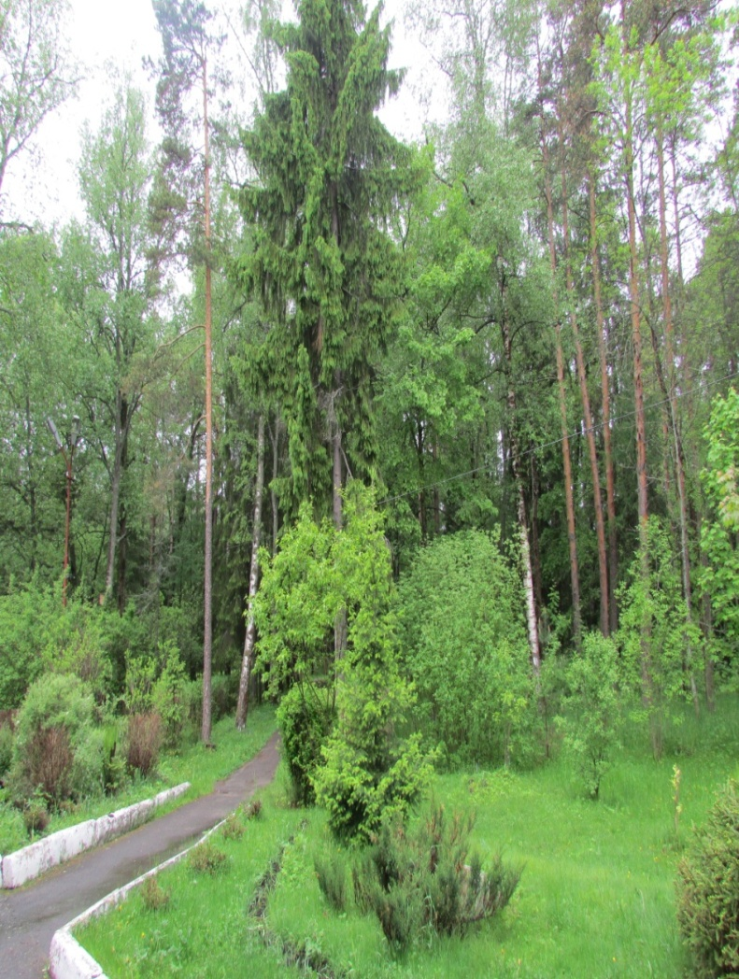
Дендросад

Slide 8
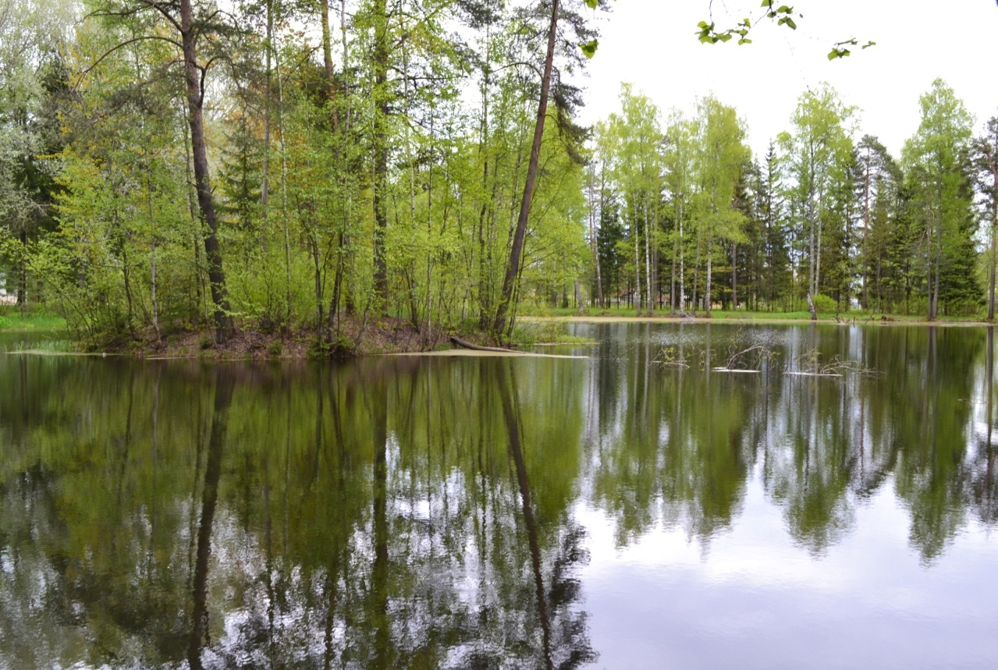
Легенда острова Тихменевых

Slide 9

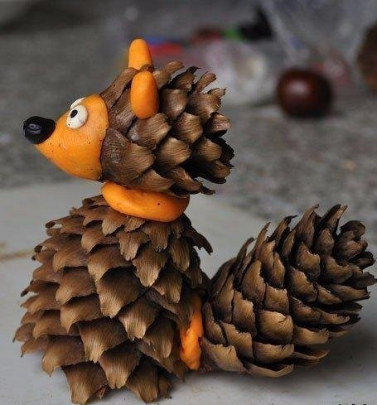
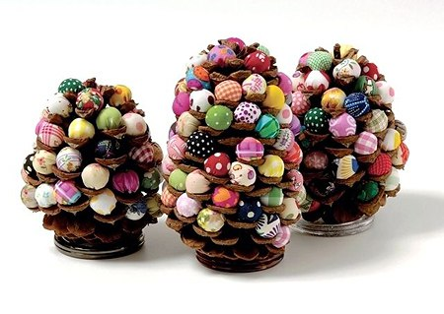
Мастер класс из еловых и кедровых шишек

Slide 10
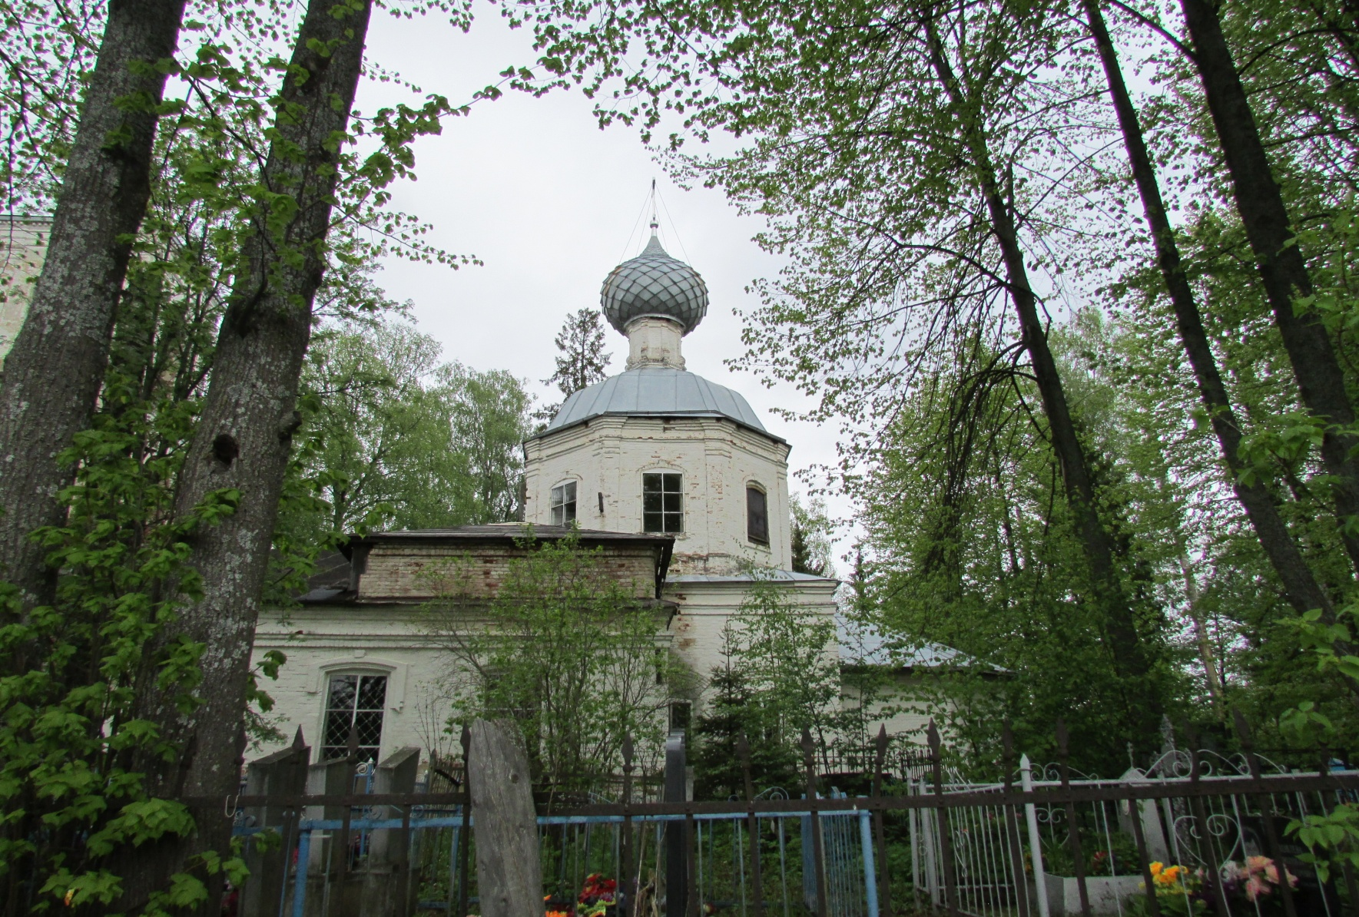
Церковь в Раздумово
Колокольня церкви была создана по приказу графа Петра Тихменева

Slide 11
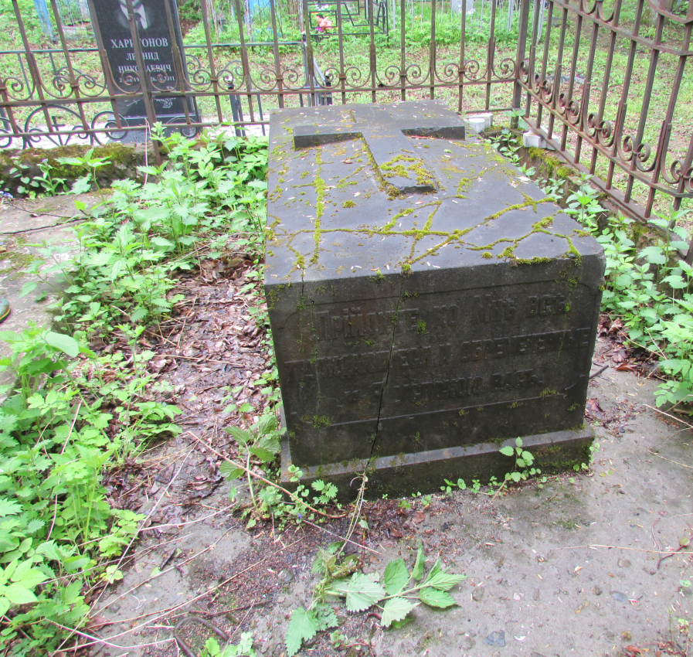
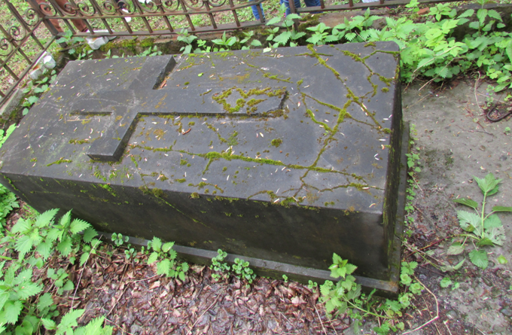
Могила мужа и жены Померанцевых, родственников Валериана Петровича

Slide 12
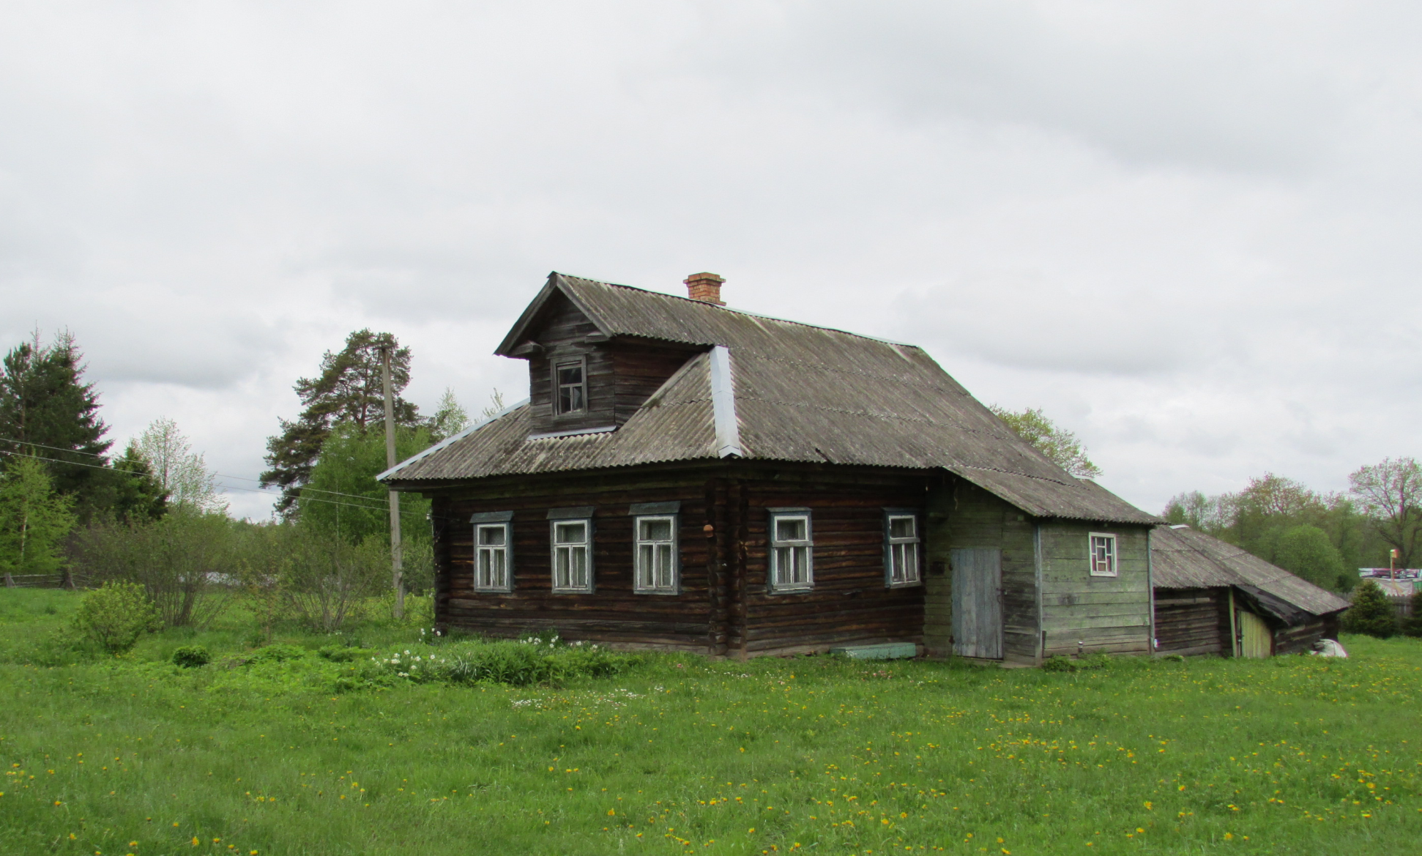
Бывший дом ключницы

Slide 13
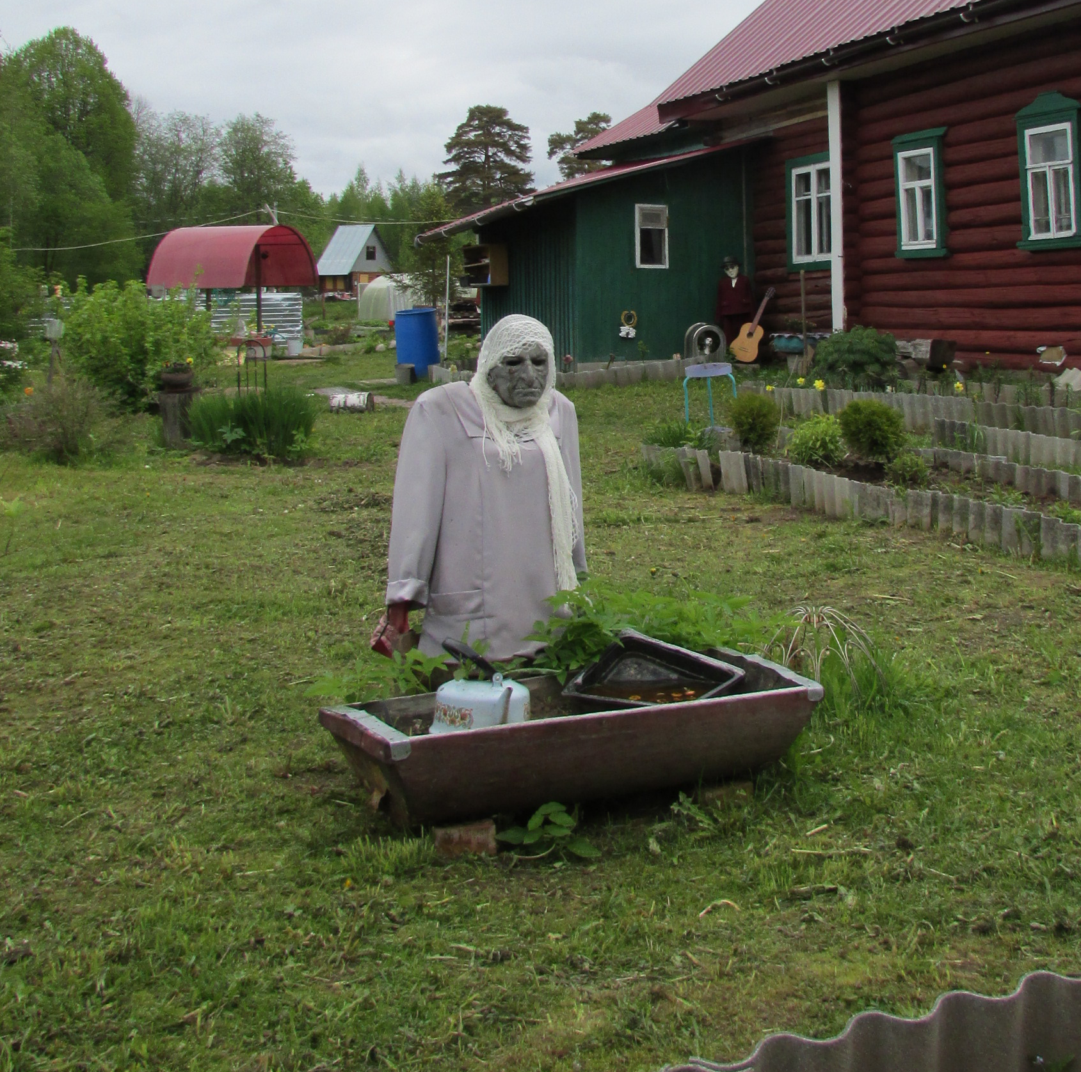
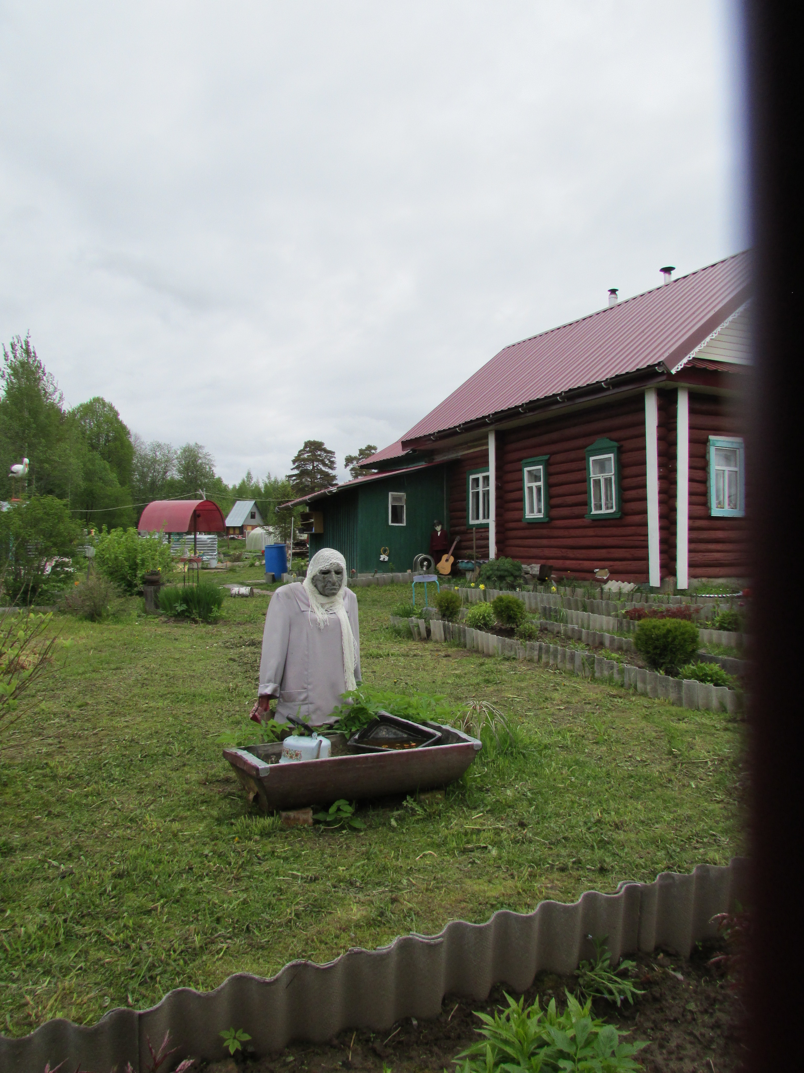
Народное творчество

Slide 14

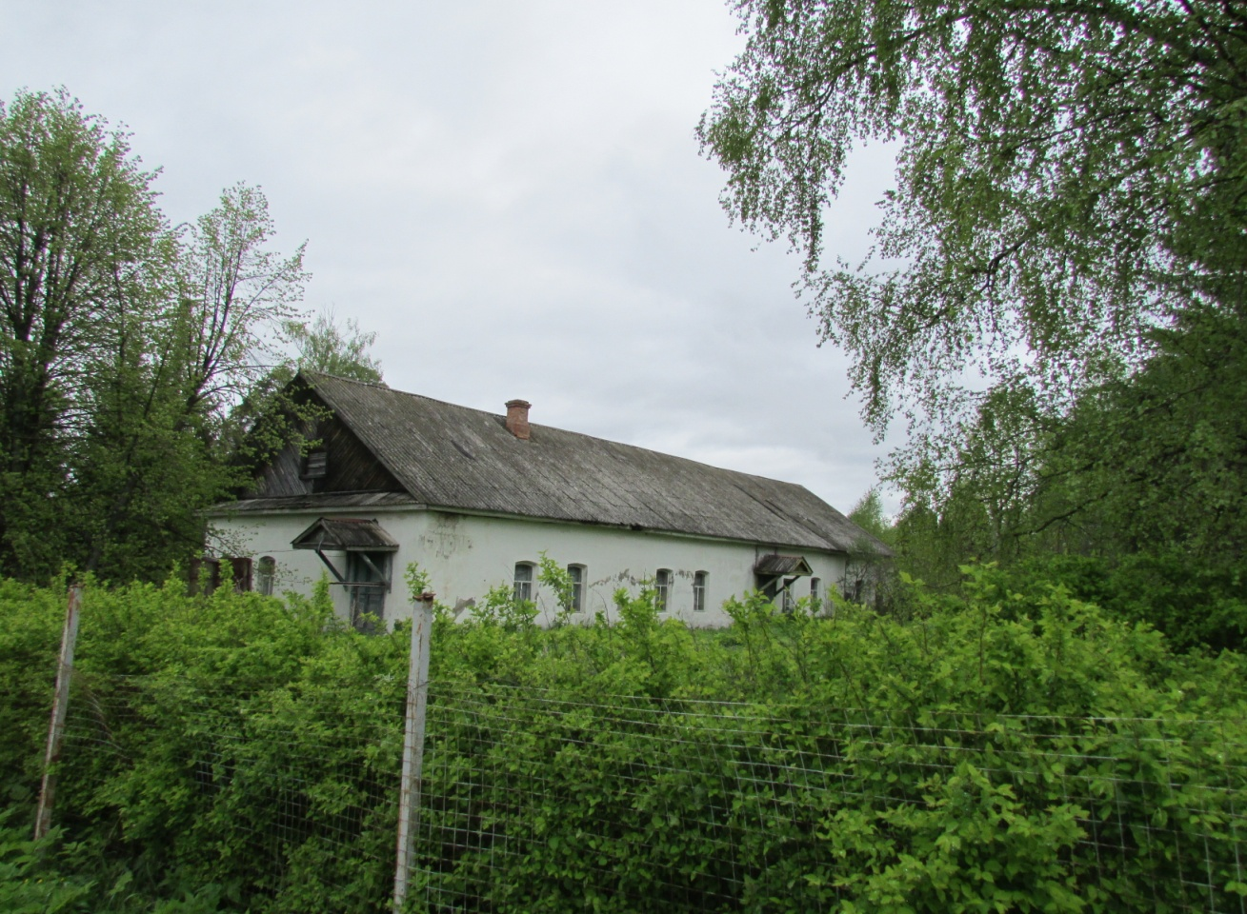


Усадьба Петра Тихменева

Slide 15
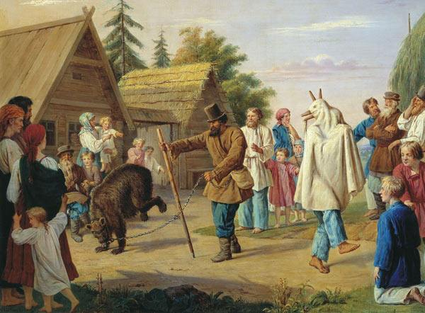
Театр Тихменева

Slide 16


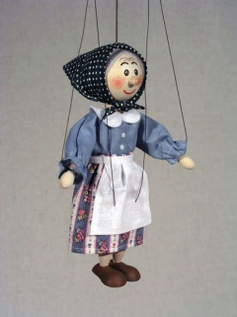
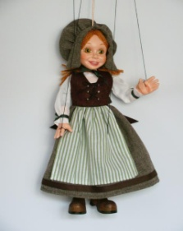
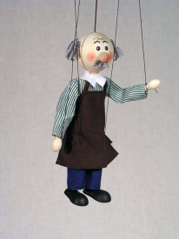

Усадьба Петра Тихменева

Slide 17
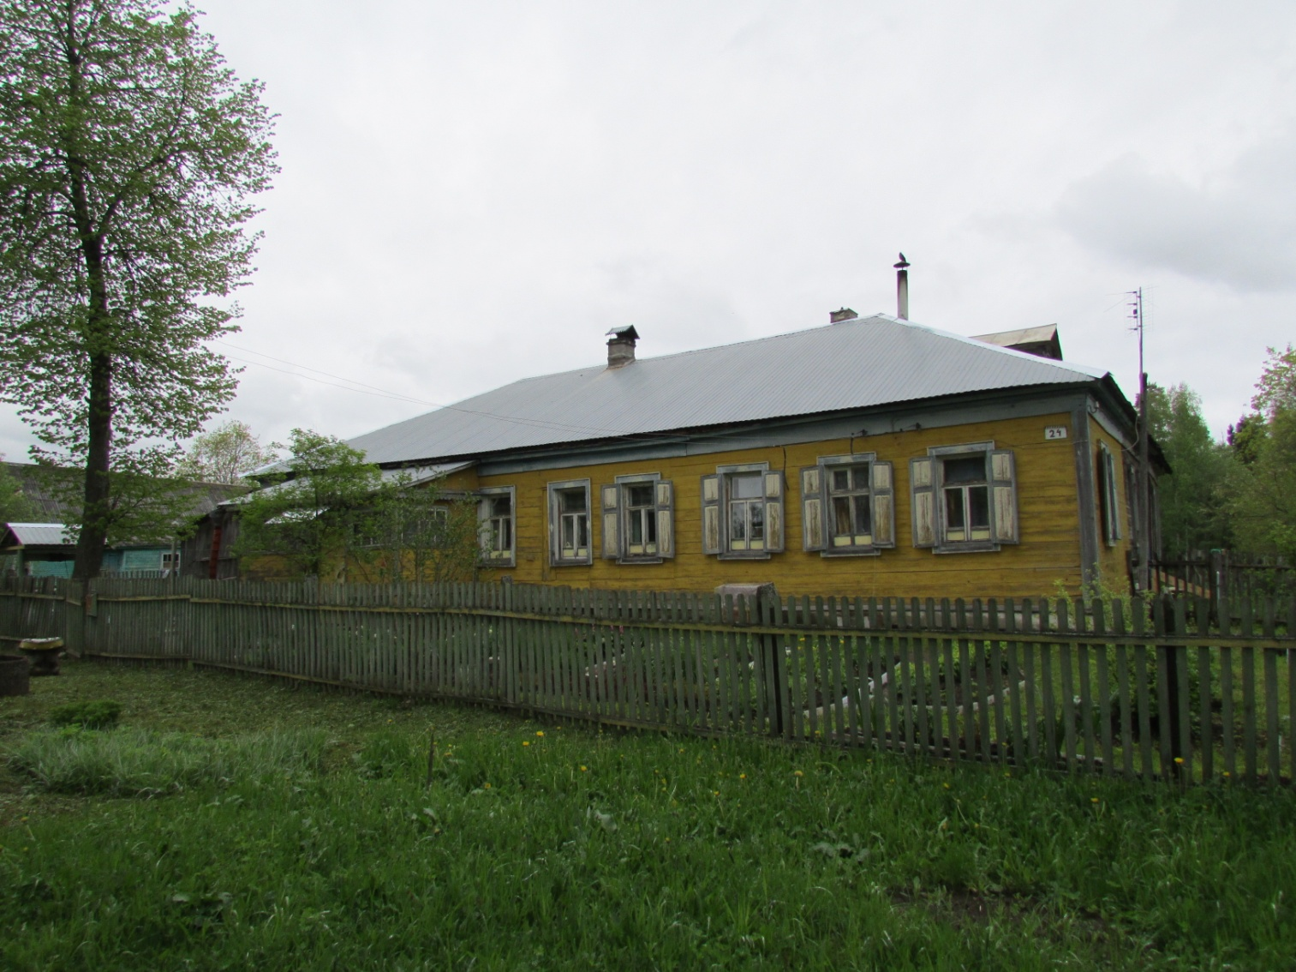
Дом сестры Валериана Тихменева

Slide 18
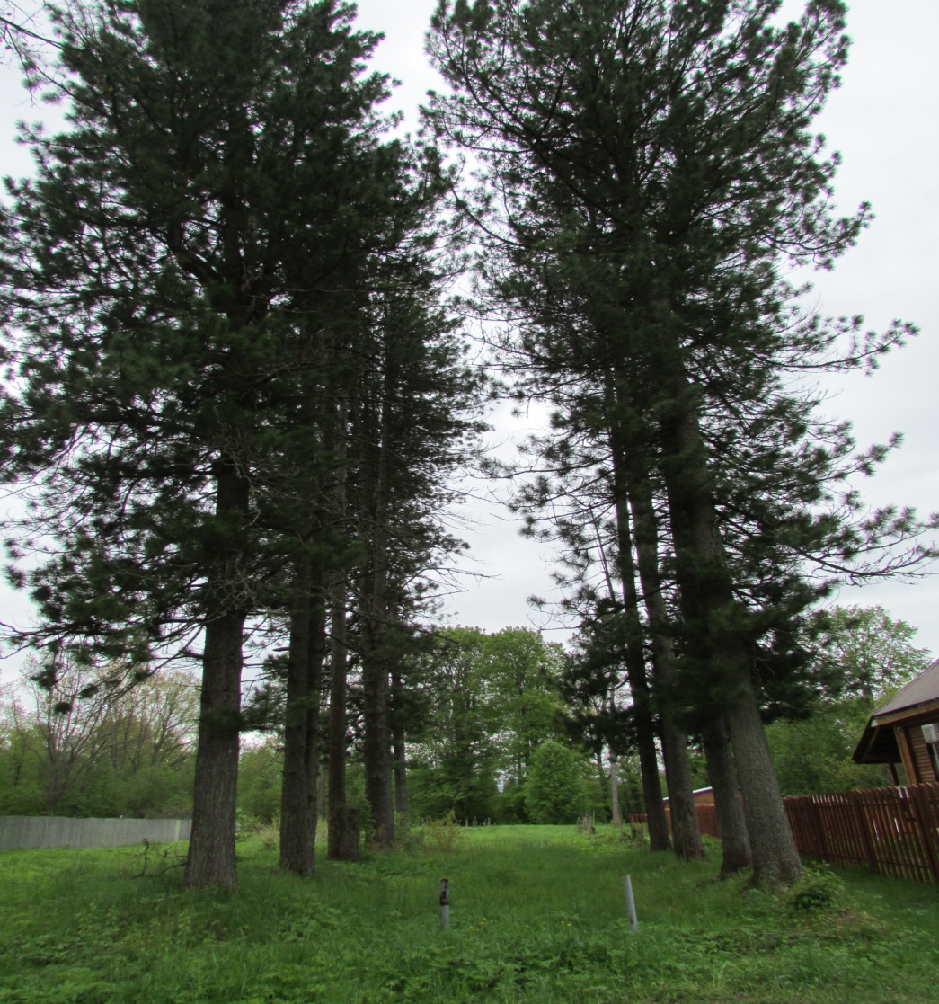
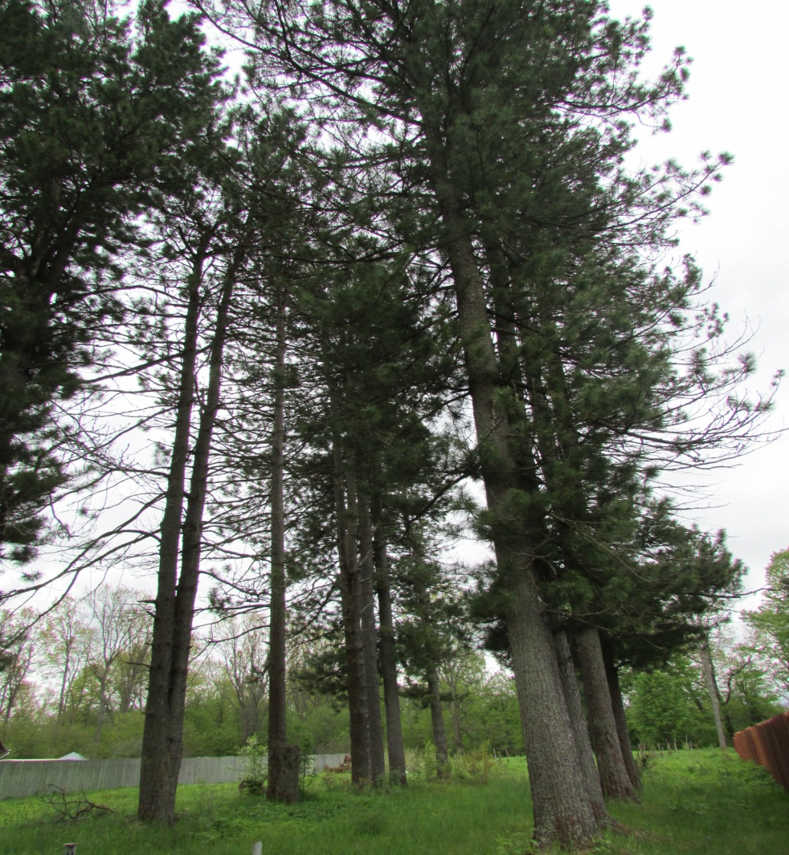
Кедровая Аллея

Slide 19
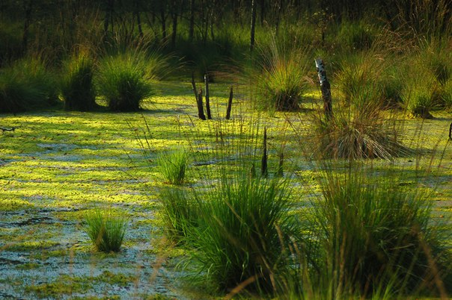
Каскад прудов

Slide 20
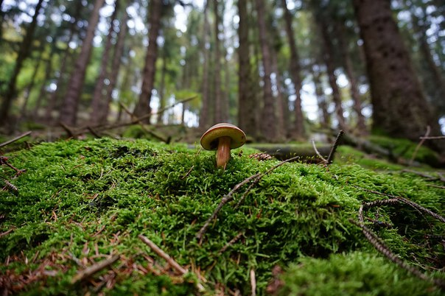

Slide 21
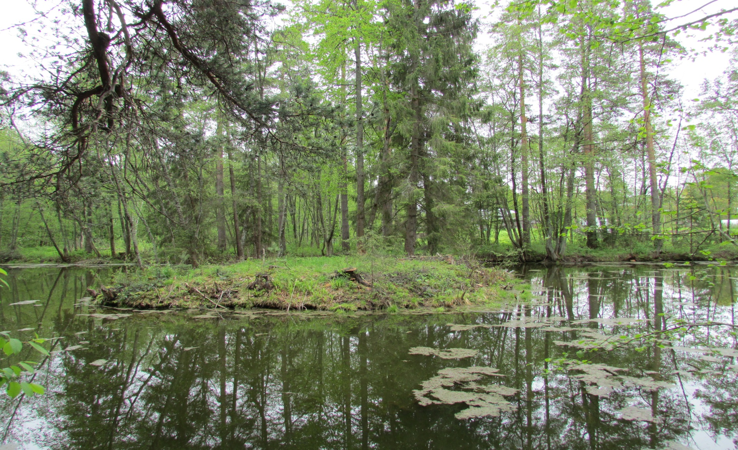
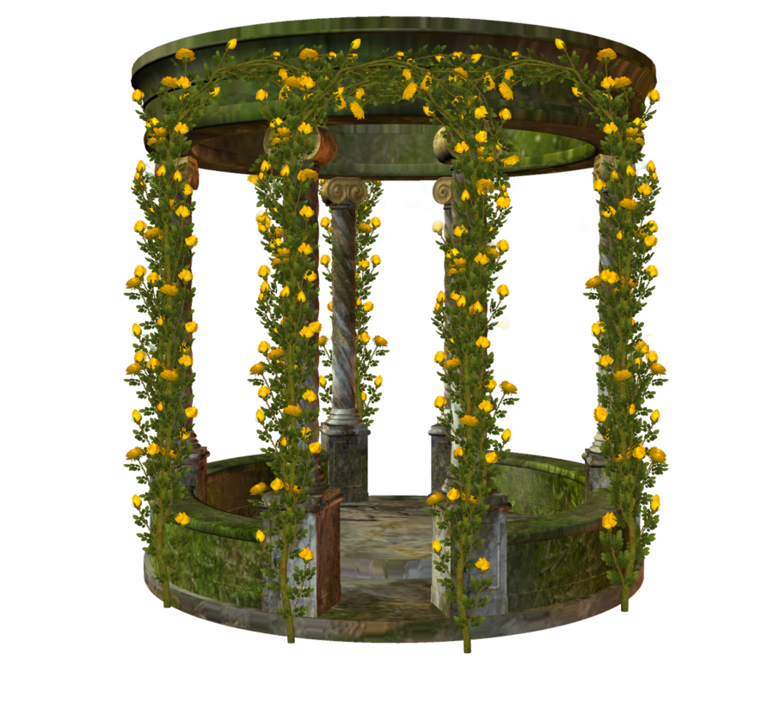

Пруды

Slide 22
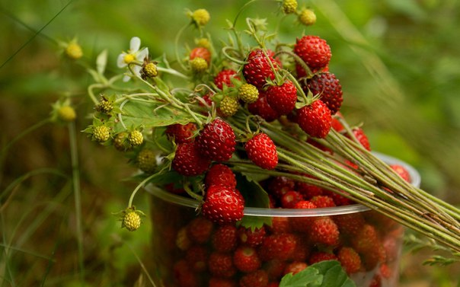
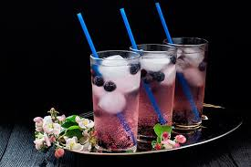
Мастер класс
по созданию ягодного морса
Освежает!
Рецепт:
Чистая вода
Сироп черничный
Ягоды: черника, смородина, голубика ( по желанию)
Листочек мяты
Лёд

Slide 23
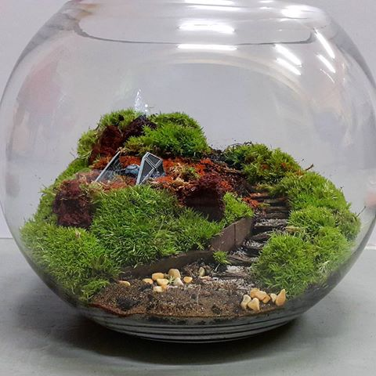
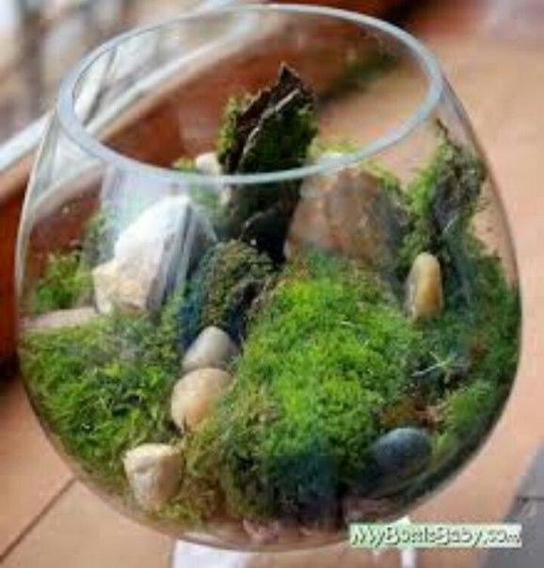
Мини сад в бокале
Капельку леса к себе домой

Slide 24
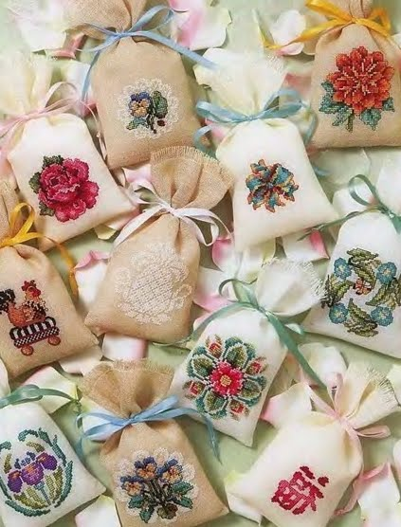
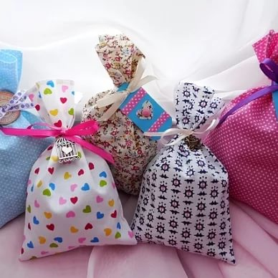
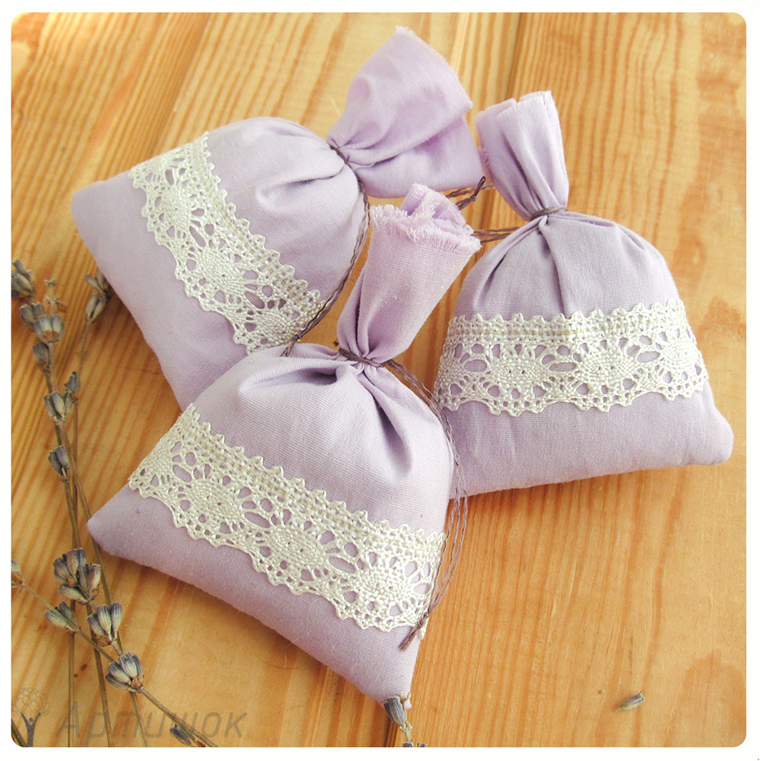
Сувенирная продукция

Slide 25
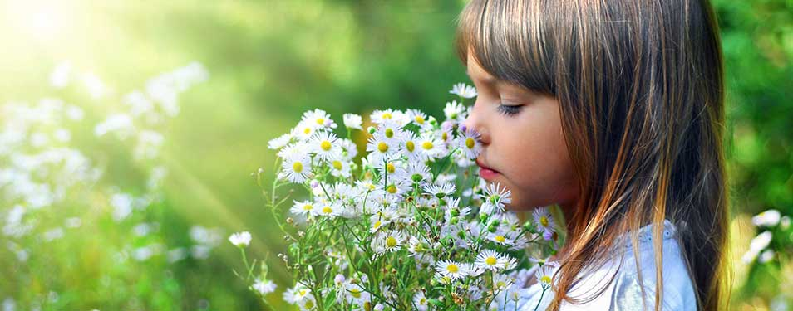
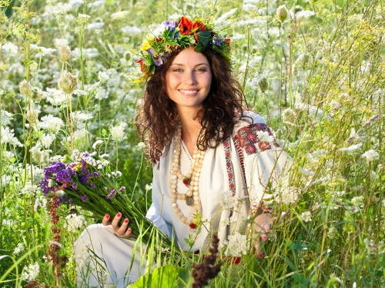
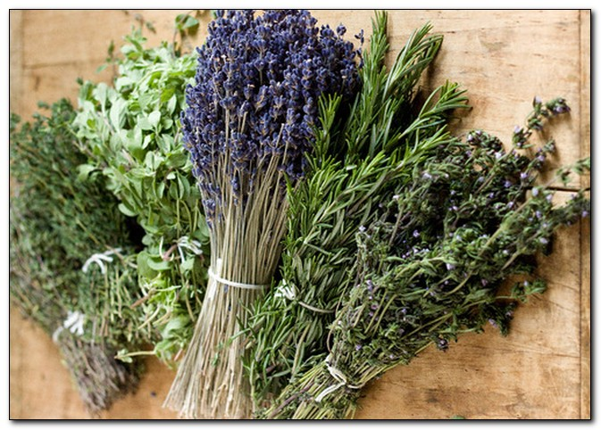
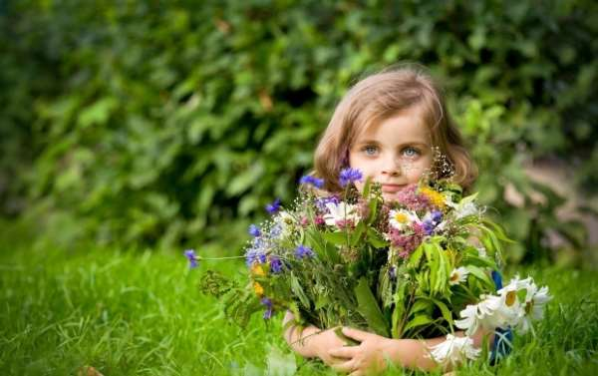

Slide 26

Выводы и перспективы
Создан туристическийого маршрут;
Создан туристский логотип;
Привлечение внимания инвесторов к проекту;
Создание положительного примера возрождения сел и поселков России за счет своей уникальности;
Развитие регионального сотрудничества по проекту.

Slide 27
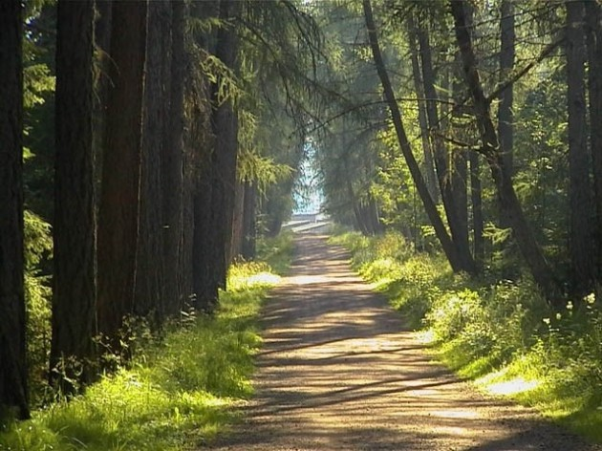

Мы ждем вас!

